Slide 1
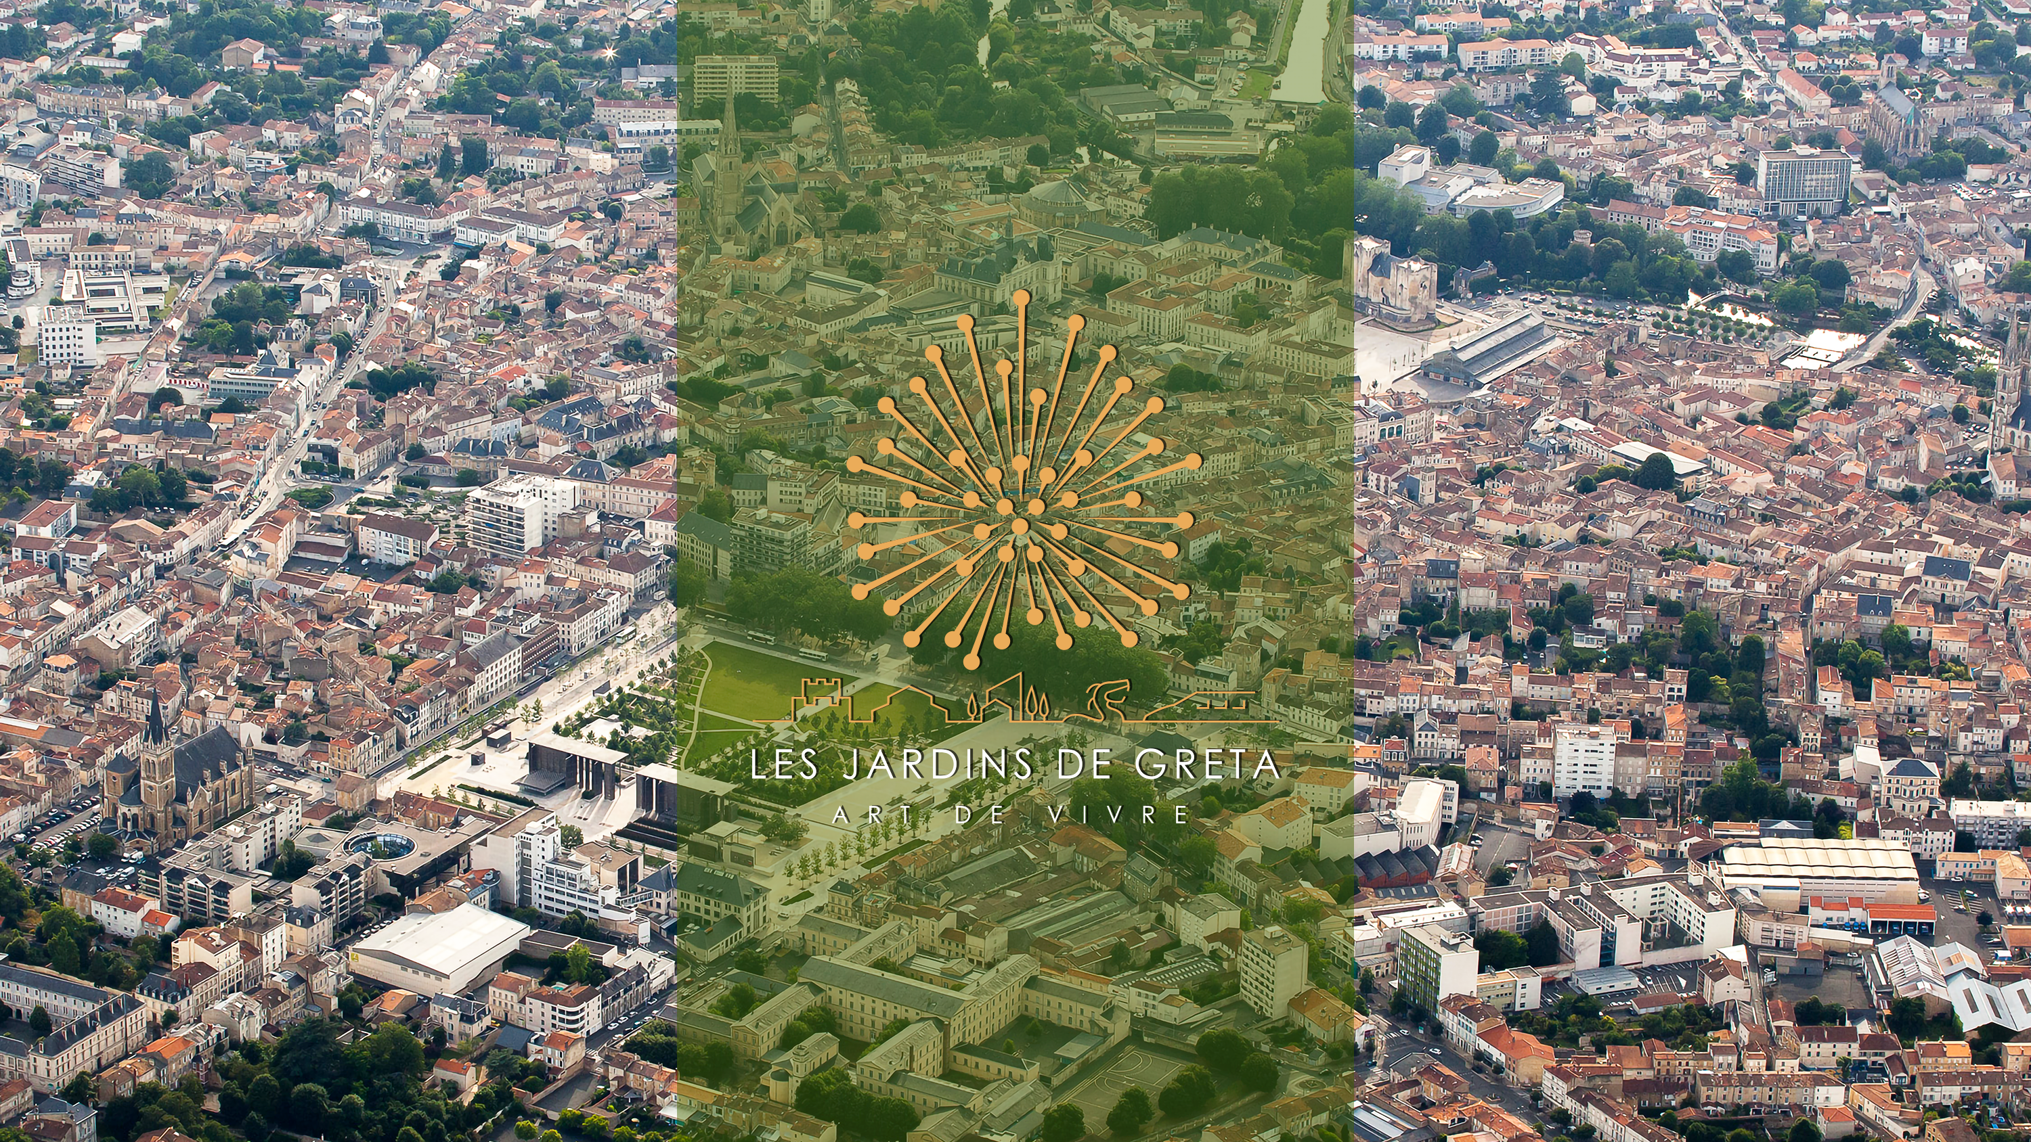

Slide 2
Présentation
/ Équipe
/ Objectifs
/ Programmation
/ Articulation de la construction
/ Planification
/ Gestion du site

Slide 3
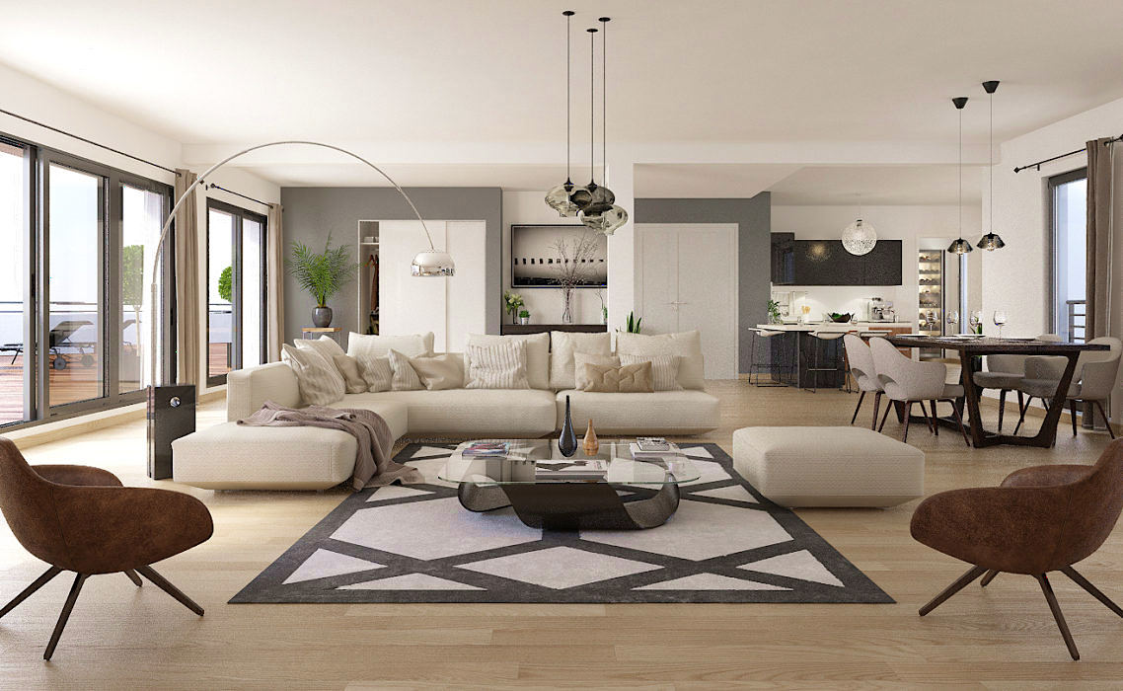




Slide 4
Objectifs
#1 Revitaliser l’enclave du Greta
#2 Attirer et retenir un maximum de familles en ville
#3 Enjeux économique, écologique et social
#4 Réussite collective

Slide 5
Programmation
• Un front bâti de maisons individuelles avec garage et jardin
• Une résidence de qualité qui offrira des appartements de standing
• L’aménagement d’un grand jardin avec sa voie douce permettant un accès direct au centre-ville
• Adaptation du projet au contexte économique Covid_19

Slide 6
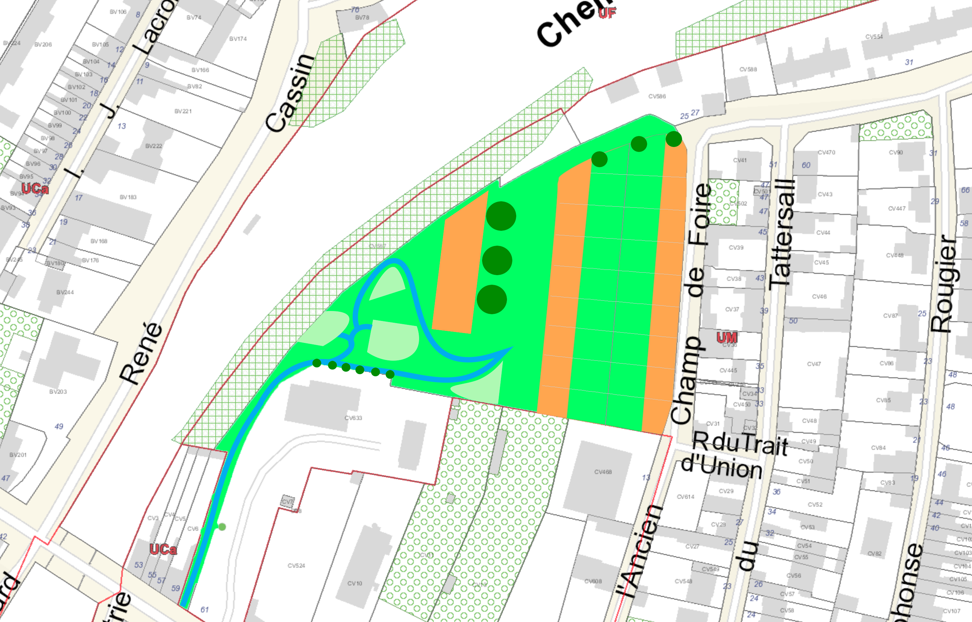
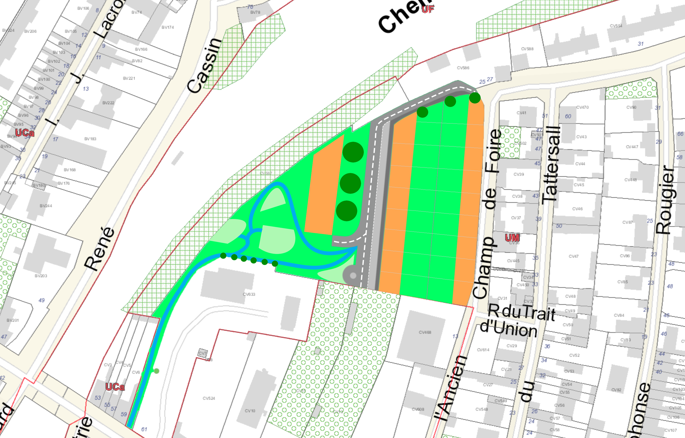
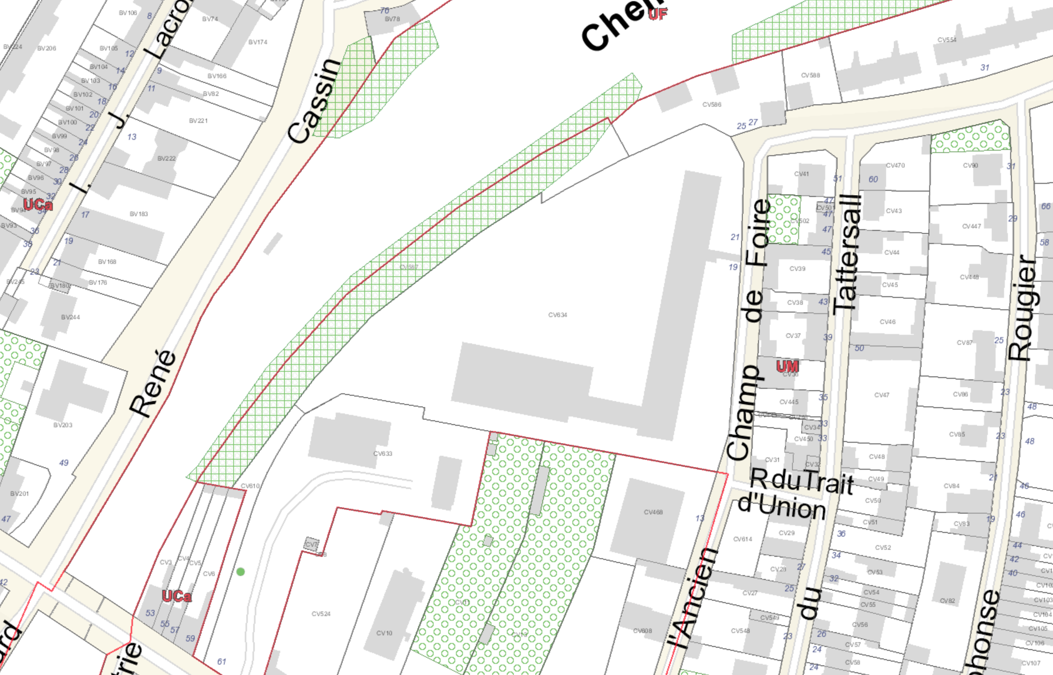
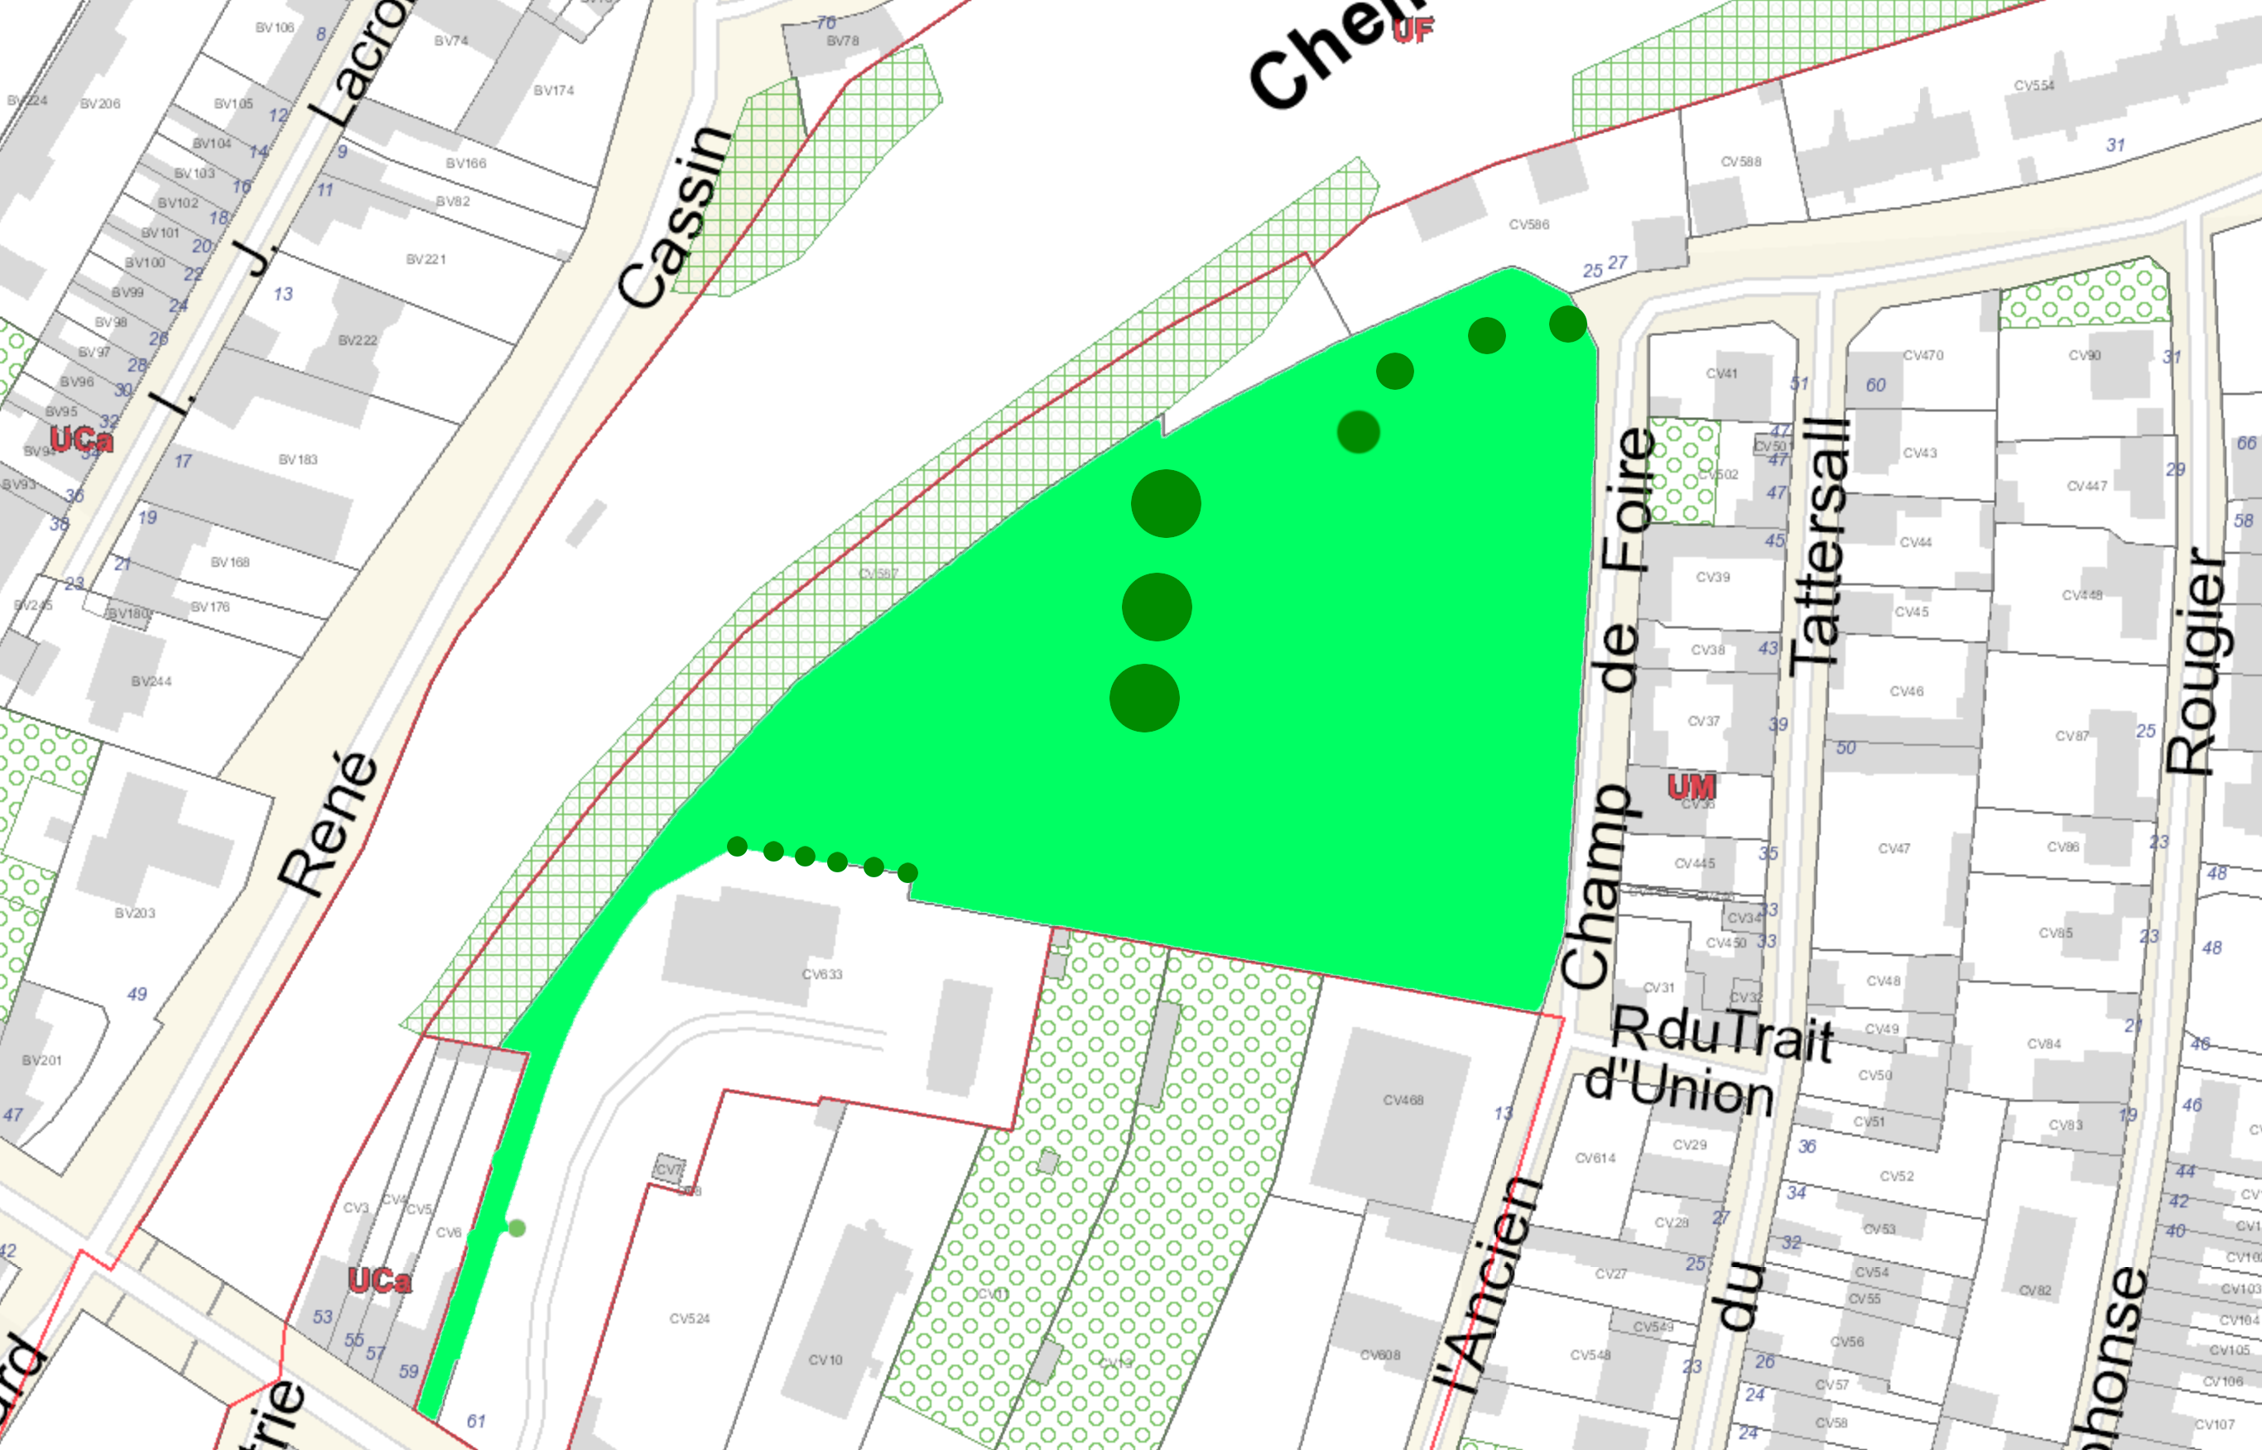
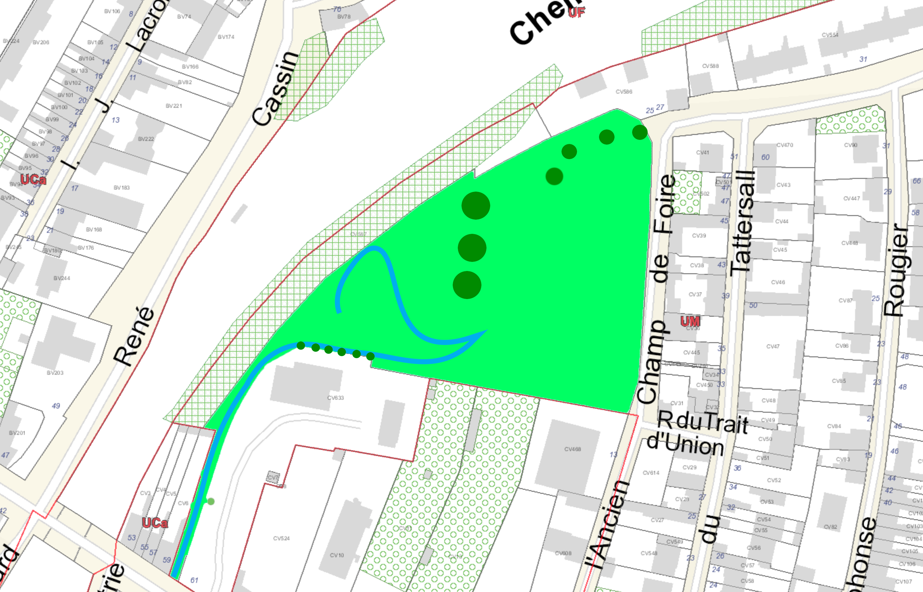
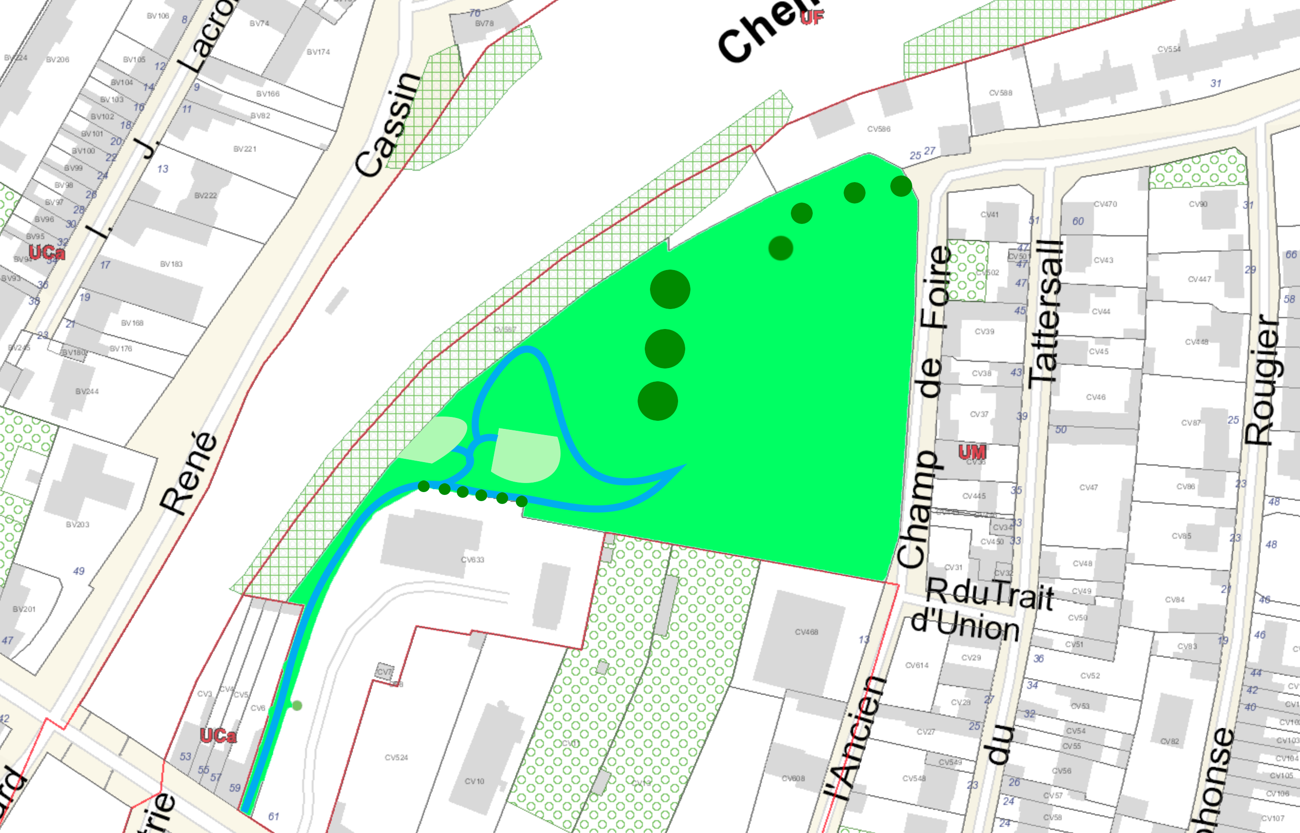

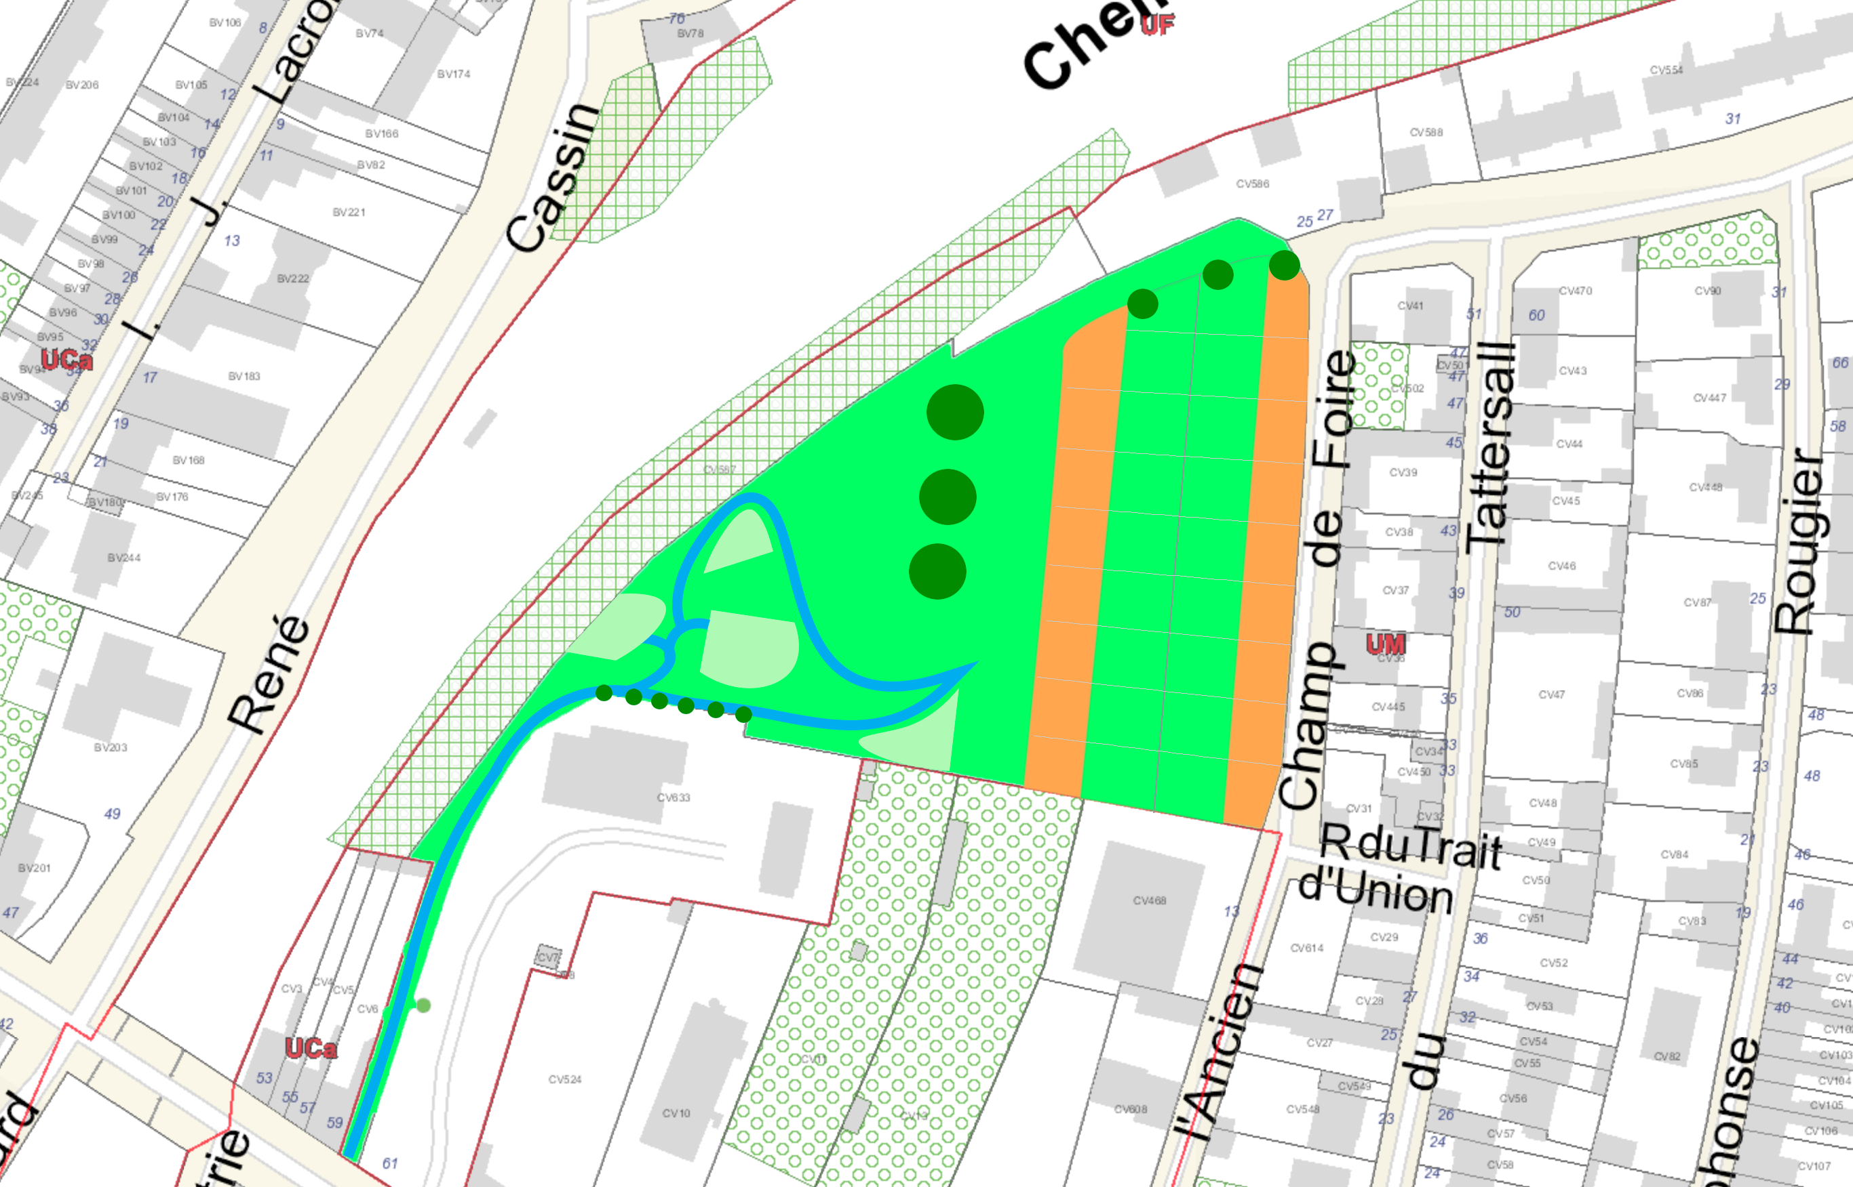

Slide 7
SP : 4890m2
SHAB : 4499m2
68 Logements du T2 au T6
51 Logements collectifs
17 Individuels
• Offre des possibilités de regroupements pour créer des T4 et T5 en fonction de la demande
Typologie | Surface en m² | Proportion | Quantité
T2 | 45 | 46% | 31
T3 | 65 | 24% | 16
T4 | 91 | 6% | 4
Maisons | 100 | 25% | 17

Slide 8
Articulation de la construction
• Montage : un seul garant, interlocuteur, représentant
• L’organisation : simple et sécurisante
• Articulation : quatre grandes étapes
• Garantie : contractuelle et réglementaire
• Délais maitrisés : respect du calendrier

Slide 9
Portage foncier
Portage foncier
Compromis
Commercialisation
Dépôt du PC
Financement
Acte authentique
Travaux préparatoires
Préparation des sols
Réseaux
Bornage
Étude
de sol

Slide 10


Sécurisation
Droit à bâtir
50% de commercialisation
Autorisation
Engagement
Planification
Contractuel
construction
construction
achèvement
achèvement
CONTRÔLE

Slide 11
Traitement parties des communes
Voirie
Équipement
Aménagement
ASL
COPROPRIÉTÉ
Inauguration

Slide 12
Planification
• Engagements
• Présentation préalable avec les services
• Pédagogie auprès des riverains
• Respect des délais

Slide 13
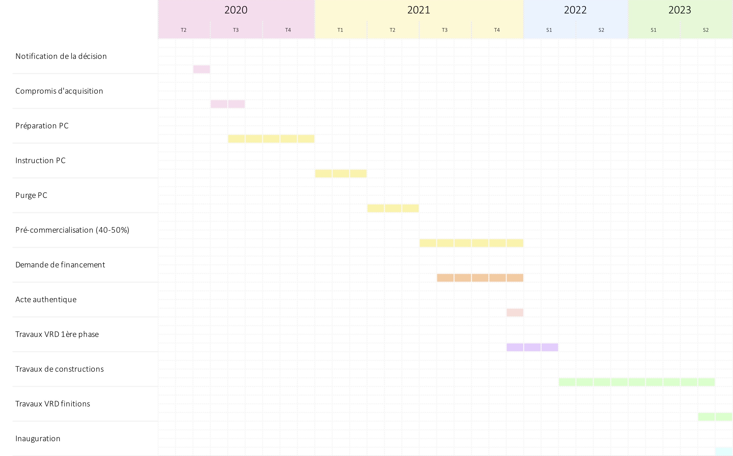

Slide 14
Gestion du site
• Entièrement privé
• Aucune rétrocession à la ville
• ASL pour les espaces communs
• Copropriété pour la résidence

Slide 15
Merci

